Slide 1
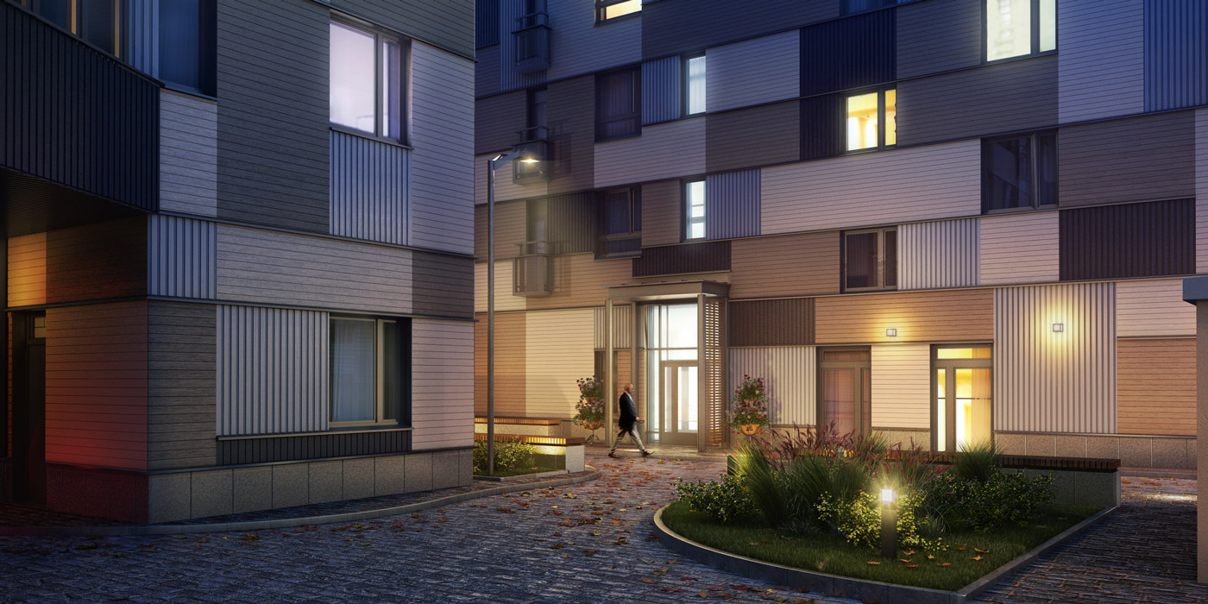

Отчёт о проведённых работах в ЖК 20&20
Июнь 2024 года

Slide 2
Уважаемые жильцы и собственники помещений!
Мы подготовили для вас краткий отчет о выполненных Управляющей компанией работах в ЖК 20&20 за июль 2024 года.
Ваши пожелания и предложения по обслуживанию ЖК просим направлять:
на почту info@uk-vd.ru, по телефону + 7 (495) 940-55-55 или через мобильное приложение «Домиленд».
С заботой о вас,
УК Воробьев дом

Slide 3
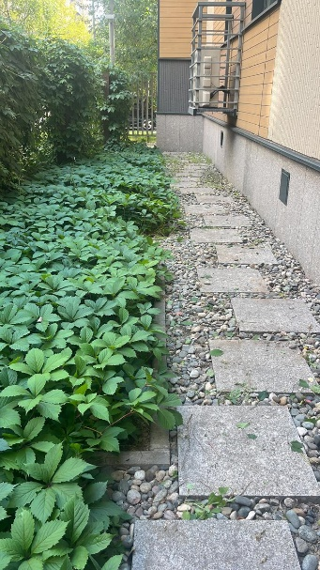
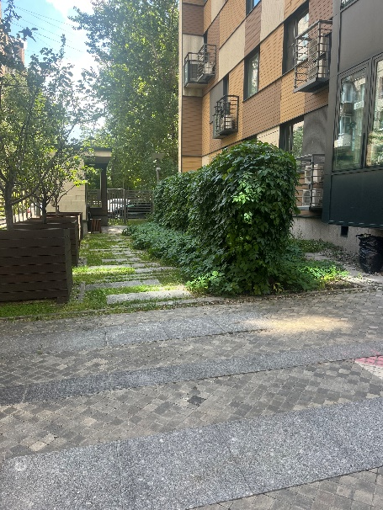
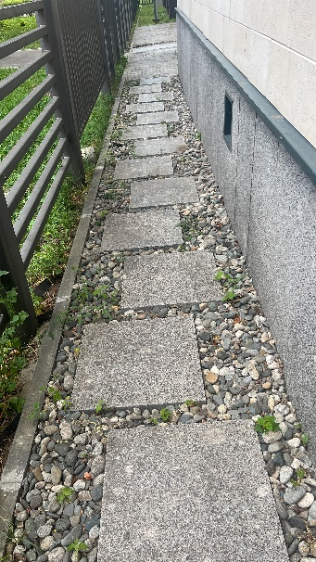
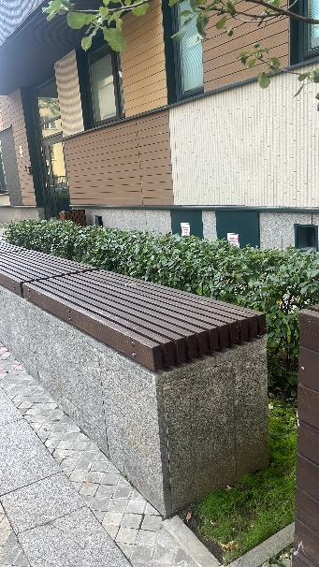
Обслуживание и уход за
декоративными растениями и газоном
- Обработка опрыскиванием каменистой части и плиточного покрытия от сорняков;
- Обрезка девичьего винограда по дорожкам вдоль корпуса Б;
- Обработка участков газона вдоль светильников от мусора и прочесывание;
- Подкормка удобрением газона и кустарника;
- Частичная санитарная обрезка погибших веток яблонь;
- Стрижка кустов кизильника в. живую изгородь;
- Рыхление, прополка от сорняков и почвы клумб-робаток.

Slide 4
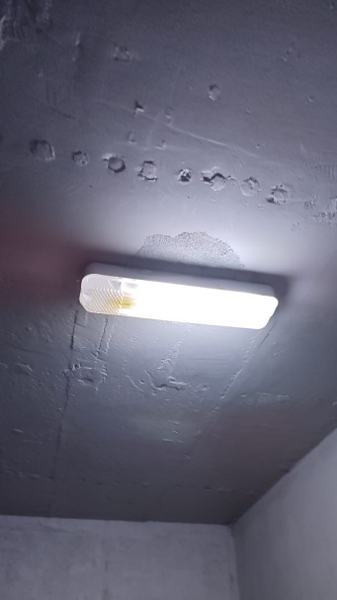
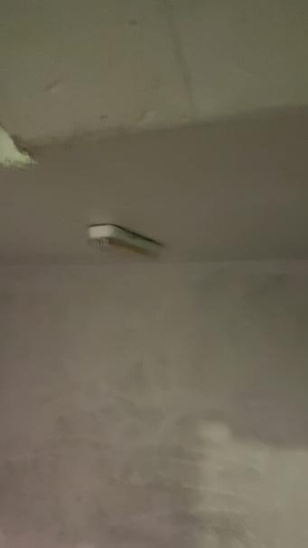
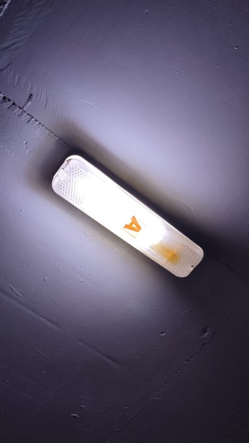
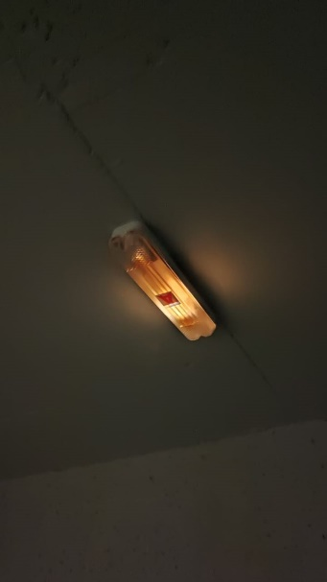
Обследование и замена ламп внутреннего
и аварийного освещения

Slide 5
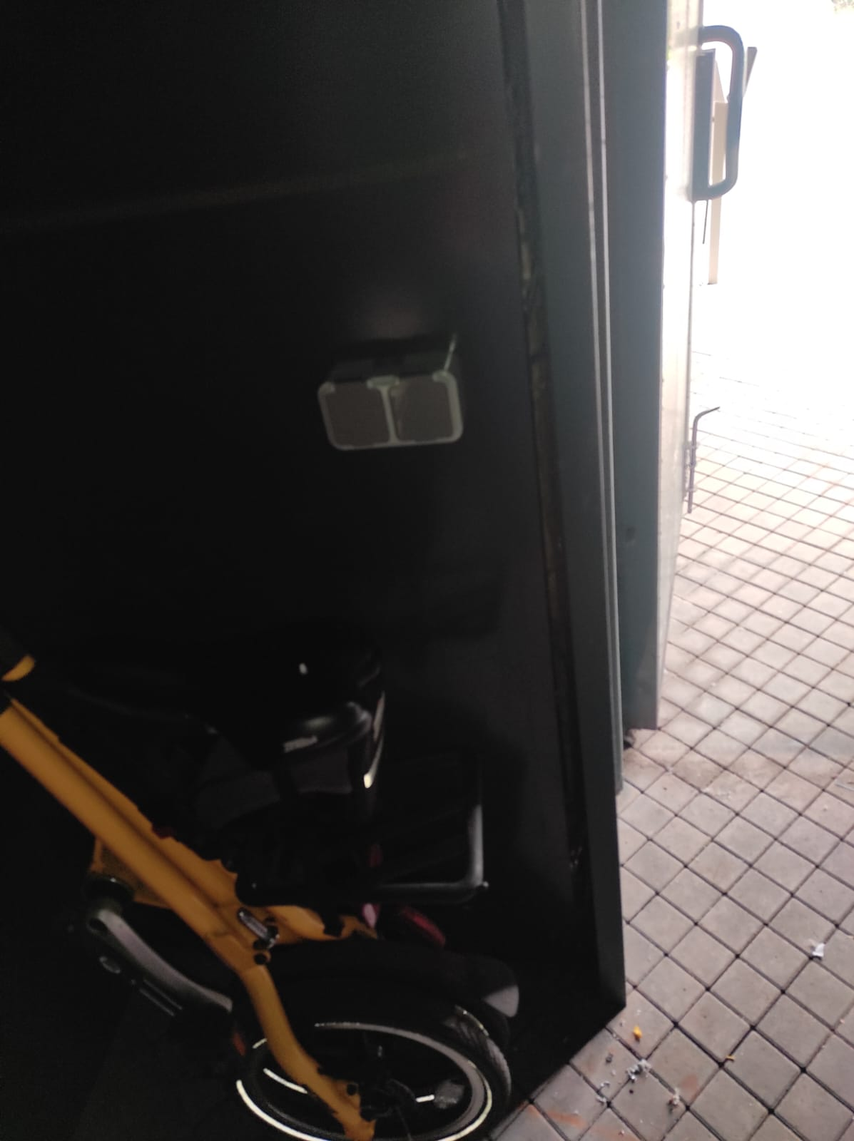
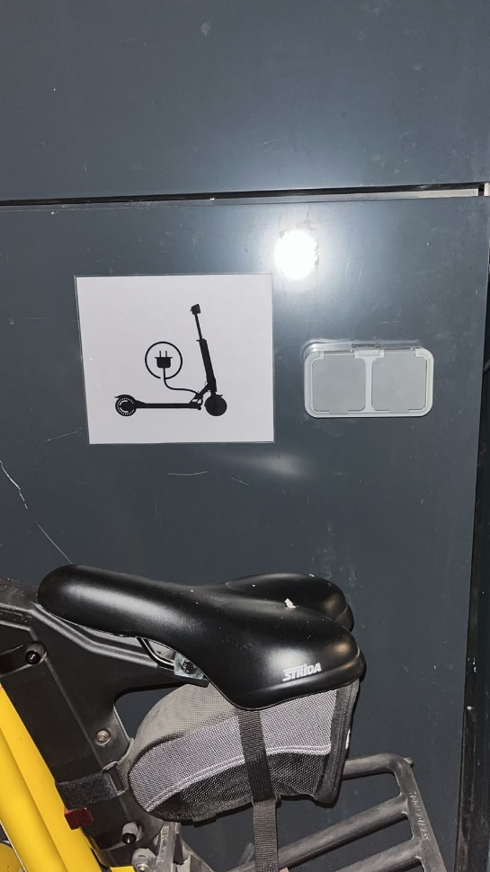
Установке розеток для подзарядки средств индивидуальной мобильности

Slide 6
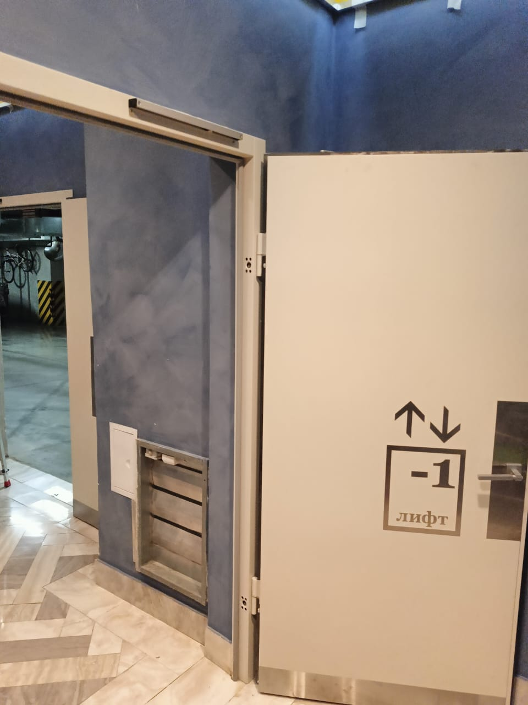
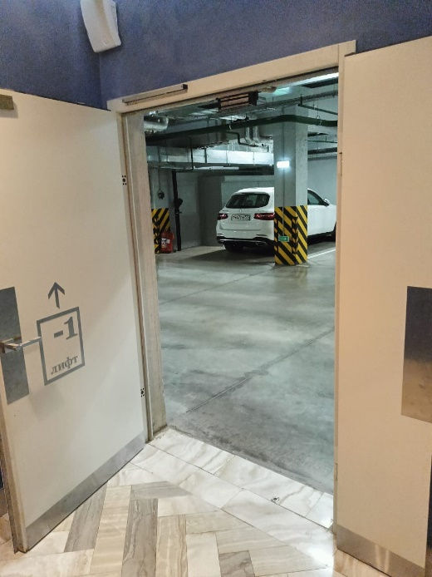
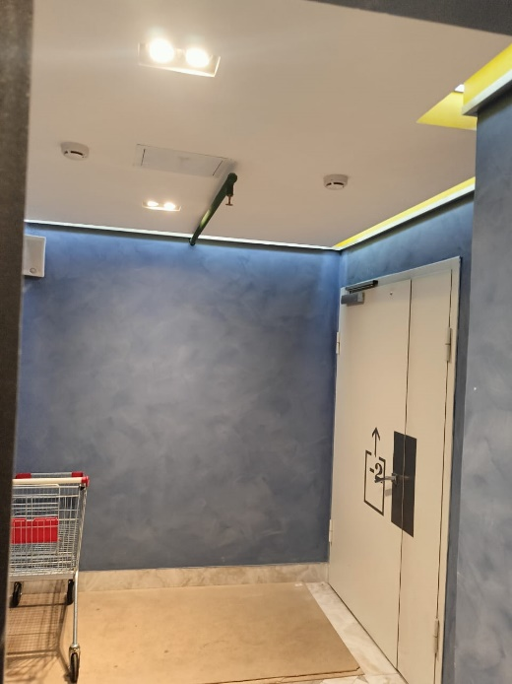
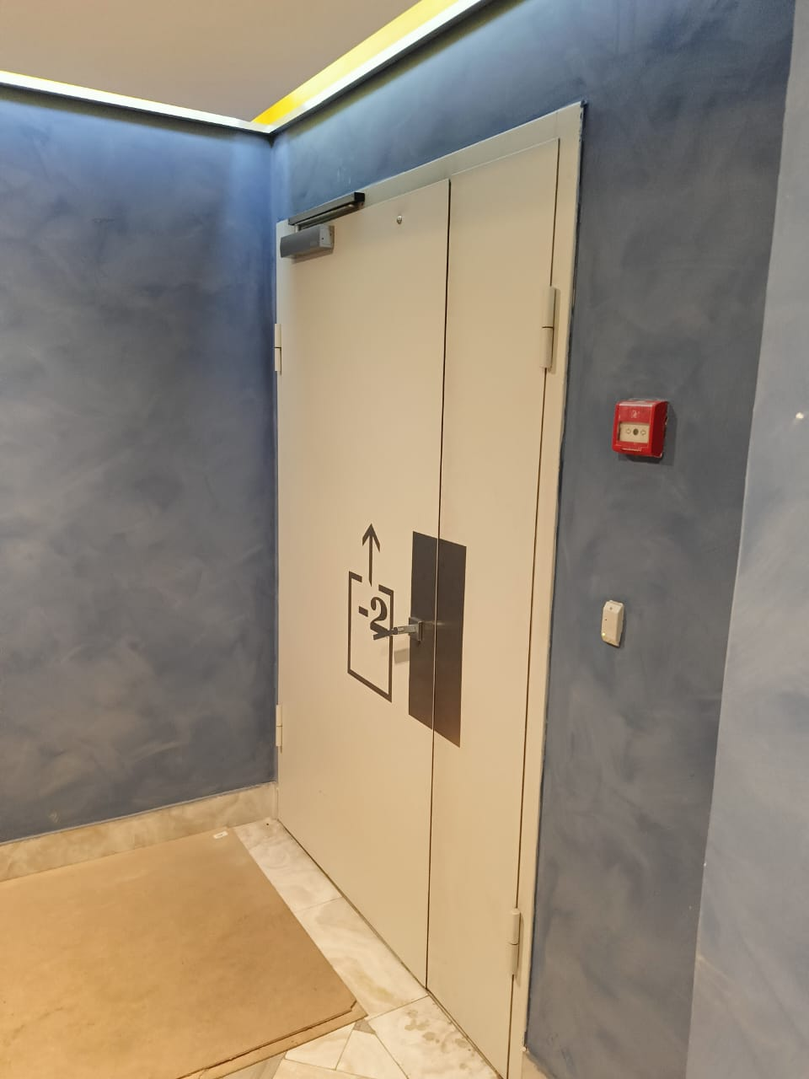
Установка дверей в лифтовой холл паркинга на -1-м и -2-м этаже

Slide 7
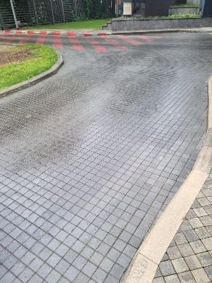
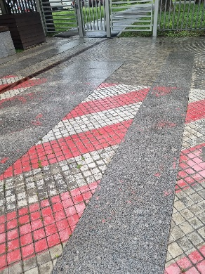
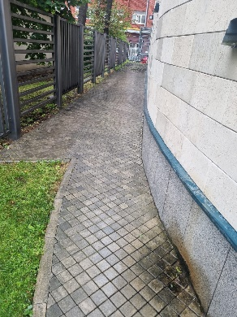
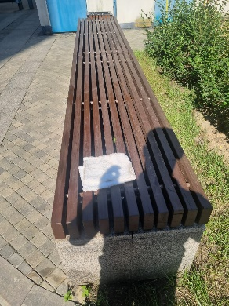
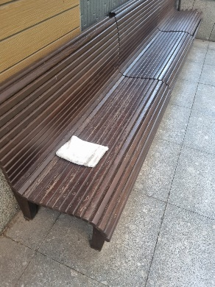
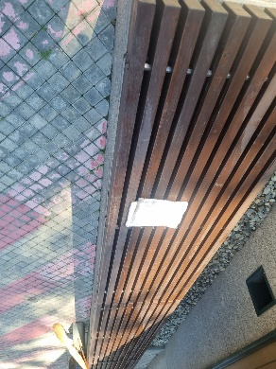
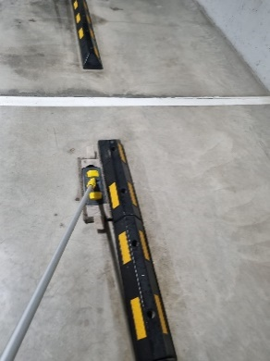
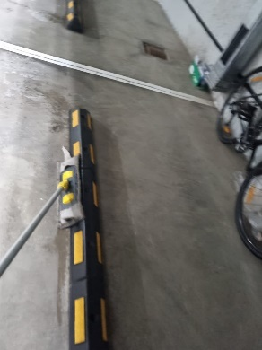
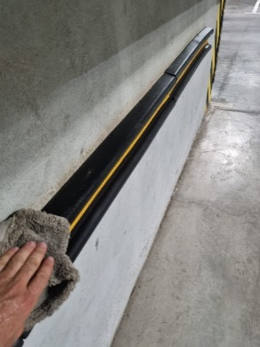
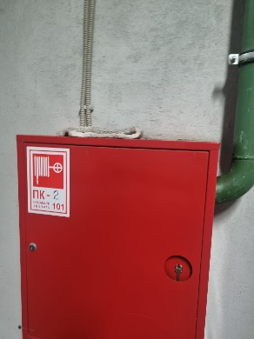
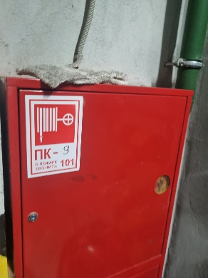
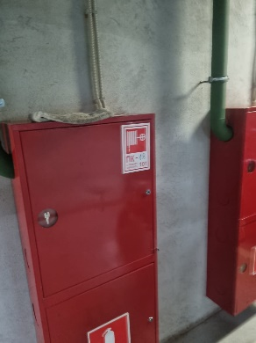
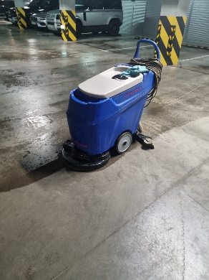
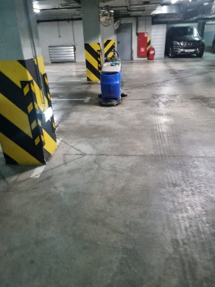
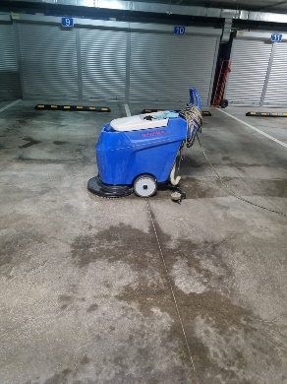
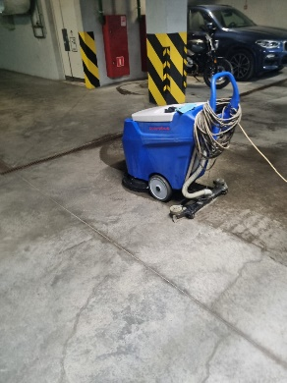
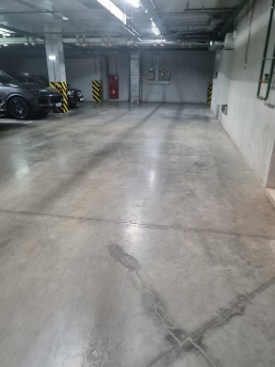
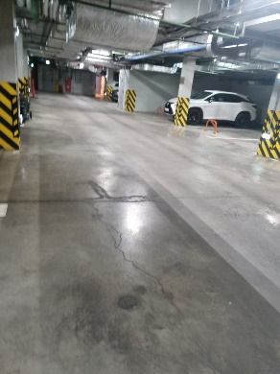
Регулярная уборка паркинга, холлов и территории

Slide 8
Аварийные ситуации
За истекший период была аварийный заявок не поступало

Slide 9
Работа с заявками
За июль 2024 года выполнили 7 заявок через систему «Домиленд»
Тип заявки | 2024 год | в т. ч. июль 2024 года
Диспетчерская служба (в т. ч. аварийные заявки) | 21 | 7

Slide 10
Фонд капитального ремонта
Июль 2024 года
Остаток средств на начало периода | 4 134 941 ₽
Всего поступило | 82 472,53 ₽
в том числе проценты | -
Всего потрачено | -
Остаток средств на конец периода | 4 217 414 ₽
Справочно: задолженность собственников в фонд капитального ремонта | 1 422 305 ₽

Slide 11
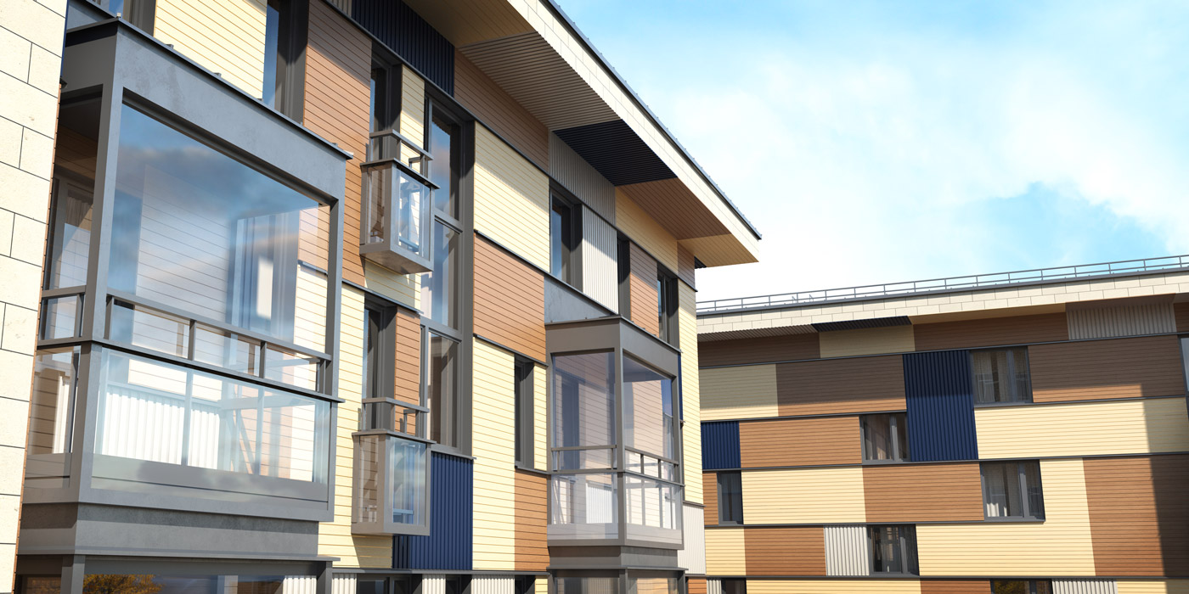
СПАСИБО ЗА
ВНИМАНИЕ
С заботой о вас

